Slide 1

Московский государственный технический университет им. Н.Э. Баумана
Система для сбора и взаимодействия данных между различными СУБД
А.С. Алексеев
Н.В. Журавлев
А.С. Волков
А.Э. Самохвалов
III Всероссийская научная конференция ИИАСУ’24
Всероссийский конгресс с международным участием «Русский Инженер»

Slide 2
Введение
В настоящее время наблюдается продолжающийся рост систем, поддерживающих огромный объем реляционных и нереляционных форм данных. Примерами моделей данных, которые поддерживают многомодельные базы данных, являются документные, графические, реляционные модели и модели ключ-значение.
Описание: Наличие единой системы данных для управления, как хорошо структурированными данными, так и данными NoSQL выгодно пользователям, поскольку для каждой конкретной задачи существуют более предпочтительные варианты хранения данных в зависимости от типа СУБД, таким образом, предоставление разных структур хранения данных в одной системе позволяет сделать информацию более доступной и понятной для пользователей. Такая система также улучшает визуализацию и понимание данных.
Актуальность: Нужда в данной системе упоминается в самых различных сферах, например, при исследовании биологии или политологии. Попытка создания аналогичной системы уже были, однако она была представлена для специализированной сферы, также уже была попытка создать систему связывающую различные БД через JSON запросы, а рассматриваемая в данной работе система также является универсальной, однако работает по другому принципу. Она обращается непосредственно к СУБД.

Slide 3
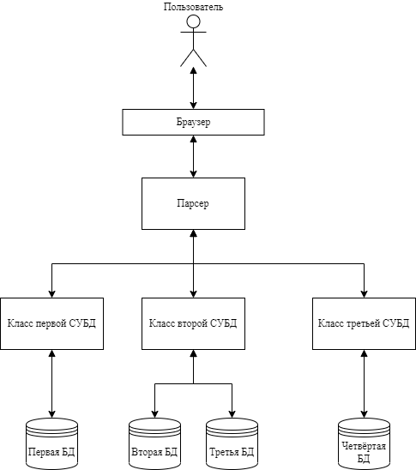
Описание взаимодействия
Всего в системе можно выделить 3 части:
Первая часть - ввод запроса пользователем. Пользователь в браузере вводит запрос на получение нужных ему данных в соответствии с специальном синтаксисом.
Вторая часть - парсер запросов. В этом элементе системы запрос пользователя разбивается на части для каждой БД.
Третья часть - классы СУБД. Каждый такой класс представляет собой возможность взаимодействия с СУБД для выполнения запроса, а его объекты представляют каждую БД в этой СУБД.

Slide 4
Синтаксис запросов между разными СУБД
Запрос будет записываться одной строкой, сначала пишется название БД. После этого через разделитель - точку, пишется оператор, применяемый к указанной БД.
Пример запроса:
dbcity.read(dbcity.building.address).where(dbpeople.read(dbpeople.personal_data.name).where(dbpeople.personal_data.id=1)=dbcity.building.address_owner)
В системе будут представлены следующие операторы:
x.y.z, где x – название БД, y – название сущности, являющийся аналогом таблицы из реляционных БД, из ранее обозначенной базы данных, z – название сущности, являющийся аналогом столбцов из реляционных БД, из ранее обозначенной таблицы. Таким образом из БД можно получить необходимые данные.
where – оператор, в котором в скобках описывается фильтр, по которому выбираются данные из БД. В условии используются оператор доступа к данным и операторы сравнения. Сравниваемыми элементами могут являться данные из БД или константы. Условия могут вложенными.
create – вставка данных в БД. У оператора в скобках сначала через запятую указываются операторы доступа к данным, которые означают новые поля, после чего в конце через запятую указываются вставляемые данные в виде массива списков.
read – чтение данных из БД. У оператора в скобках указываются операторы доступа к данным, которые должны быть прочитаны.
update – изменение данных в БД. У оператора в скобках сначала через запятую указываются операторы доступа к данным, которые означают поля, в которых будут производится изменения, после чего в конце через запятую указываются вставляемые данные в виде списка.
delete – удаление данных из БД. После данного оператора указывается оператор where.

Slide 5
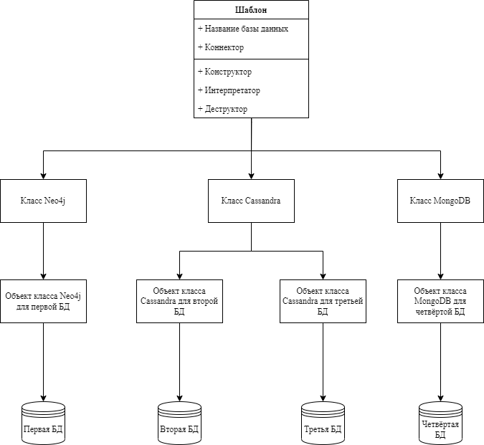
Классы СУБД
Шаблон классов должен иметь следующую структуру полей:
Коннектор - переменная, которая содержит подключение к БД.
Название базы - название, которое необходимо для различия между разными БД одной СУБД.
Шаблон должен содержать следующие методы:
Конструктор. Метод, которому на вход подаётся - адрес базы данных; порт базы данных; логин для авторизации; пароль для авторизации; название базы данных. Осуществляет подключение к БД.
Интерпретатор. Метод, которому на вход подаётся - запрос на специальном синтаксисе. Данный метод преобразует полученный запрос в формат, нужный для конкретной СУБД и исполняет его. В конце возвращает массив кортежей с полученным результатом.
Деструктор. Метод, который закрывает подключение для текущей БД.

Slide 6
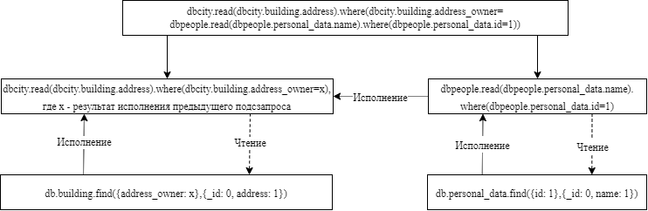
Парсер запросов
В описываемой в данной статье системе запрос от пользователя необходимо разделить на подзапросы. После этого разбитые подзапросы конвертируются в запросы, которые могут воспринимать СУБД, для которых эти запросы предназначены и исполняются. Конвертацию подзапросов осуществляет общий для всех классов БД метод Интерпретатор. Рассмотрим работу одного из них, а именно интерпретатора класса MongoDB.
Пример запроса к 2 БД:
dbcity.read(dbcity.building.address).where(dbcity.building.address_owner=dbpeople.read(dbpeople.personal_data.name).where(dbpeople.personal_data.id=1))
Из запроса выше выделим для рассмотрения следующий подзапрос:
dbpeople.read(dbpeople.personal_data.name).where(dbpeople.personal_data.id=1)
Сначала идёт подключение к базе данных dbpeople.
Парсер начинает выполнять с более меньшего подзапроса: (dbpeople.personal_data.name).where(dbpeople.personal_data.id=1), где dbpeople – БД в СУБД MongoDB.
dbpeople.personal_data.name преобразуется в {_id: 0, name: 1}
where(dbpeople.personal_data.id=1) преобразуется в {_id: 1}
Далее конвертируется часть запроса dbpeople.read() и исполняется в виде следующего запроса:
db.personal_data.find({_id: 1},{_id: 0, name: 1}).

Slide 7
Заключение
В данной работе было проведено теоретическое обоснование возможности и необходимости создания системы для управления данными, представленными как в реляционных, так и нереляционных БД. Данная система позволит пользователю получать информацию из разных БД доступней и представлять её в более понятном виде. Также были описаны основные элементы системы и их взаимодействие. Более подробно были рассмотрены классы, через которые происходит взаимодействие системы с БД. Для того, чтобы была возможность одним запросом обращаться к нескольким БД был разработан синтаксис для этих запросов и парсер, который разделяет запрос пользователя на подзапросы. Данная система может полезна для экспертов в области электронной коммерции и аналитиков данных.

Slide 8
Московский государственный технический университет им. Н.Э. Баумана
Спасибо за внимание!
А.С. Алексеев
Н.В. Журавлев
А.С. Волков
А.Э. Самохвалов
III Всероссийская научная конференция ИИАСУ’24
Всероссийский конгресс с международным участием «Русский Инженер»

